Slide 1



数据库课程设计期中报告
2051454 王逸菲

Slide 2


目录
01
02
问题描述
03
选题背景
解决方案
04
05
06
个人进度
待解决问题
时间规划

Slide 3

选题背景
随着气候变化和自然灾害频发，人们对于天气变化的关注逐渐增强。台风作为一种破坏性的自然灾害，经常给沿海地区带来严重的影响，包括强风、暴雨和海啸等。为了提高对台风的监测和预警能力，以减少灾害损失，我们提出了一个台风监测系统的项目。
平台将收录近百年来台风的全面信息，包括但不限于台风的编号，登陆地点，中心经纬度，代号等。通过这个系统，气象局可以及时动态更新台风的信息，用户能及时获取台风的最新动态，采取应对措施。

Slide 4
问题描述
本项目是一款基于关系型数据库模型设计的台风监测系统。该系统旨在充分利用先进的气象学和信息技术，构建一个可靠的台风信息平台，以提供便捷的监测、预测和防范服务。
系统由气象局管理员添加创立与维护，管理员可以添加和更新有关台风的信息，同时通过平台发布重要的气象通知。每个台风在数据库中都有详细的记录，包括其编号、发生时间、结束时间、登陆地点等。这些信息的准确性和及时性将有助于提高用户对于台风的认知和应对能力。
平台为用户提供多样化的台风查询功能，用户可以根据地区、时间、强度等条件进行查询。同时，用户还可以对台风进行订阅，以及时了解与己相关的台风动向，及时做好防范措施。

Slide 5
解决方案——用例设计
(1) 账号管理 账号管理模块适用于所有用户，他们需要登录平台来访问平台信息、使用平台服务。此外，气象局也需要登录平台来管理台风信息和发布预警。
(2) 台风信息管理 一般用户在登陆后可以按需并通过不同字检索台风列表，获取某编号台风的全部信息，或者例如在台湾岛登陆的所有台风信息等：用户可以输入台风编号作为关键字在平台上进行信息检索，平台会返回相关的台风信息，也可以选择台风登陆地点，平台筛选后返回。除此之外，平台还提供排序功能，可以让有兴趣的用户，根据例如风力大小、登陆时间进行排序，对台风信息数据库进行探索。 气象局管理员可以查看并编辑所有的台风信息，进行数据的更新与维护，包括增加台风信息，修改台风信息等等。
(3) 通知与订阅系统 用户可以在订阅感兴趣的台风，并可在订阅页中查看所有订阅的台风的通知。。

Slide 6
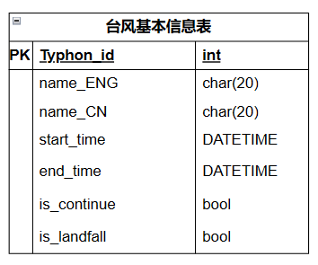
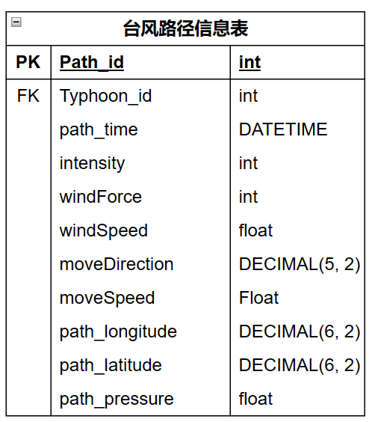
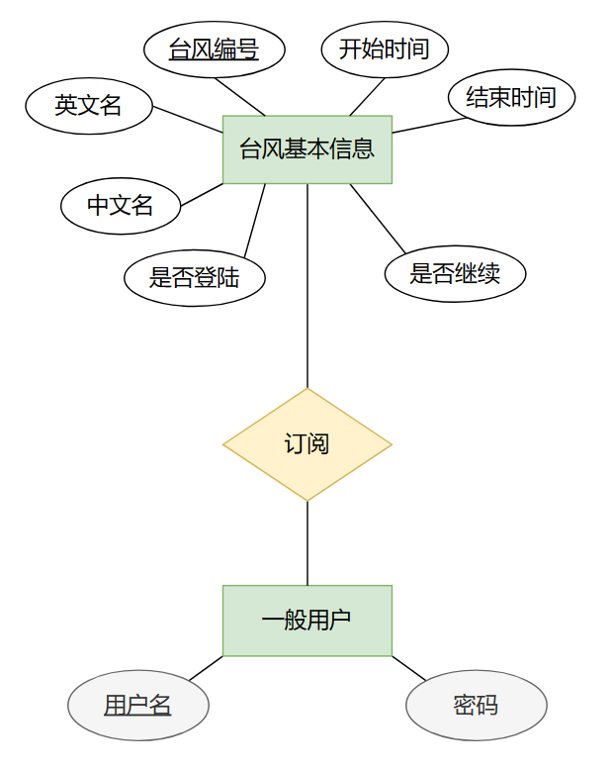
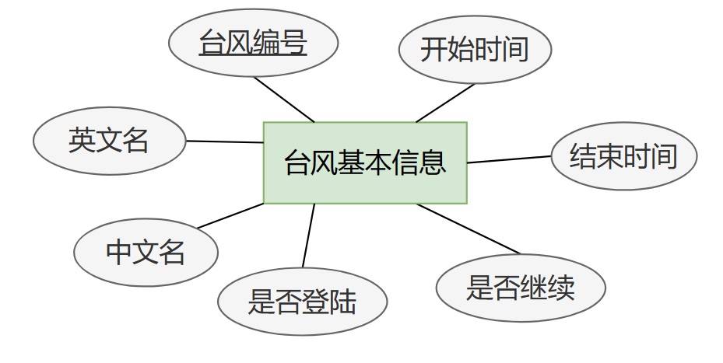
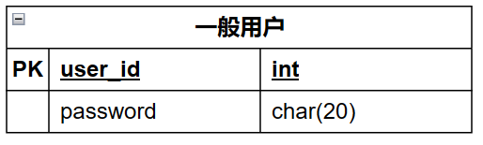
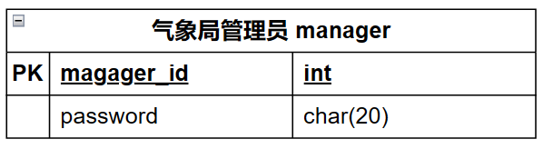
解决方案——数据库设计

Slide 7
04
个人进度

Slide 8
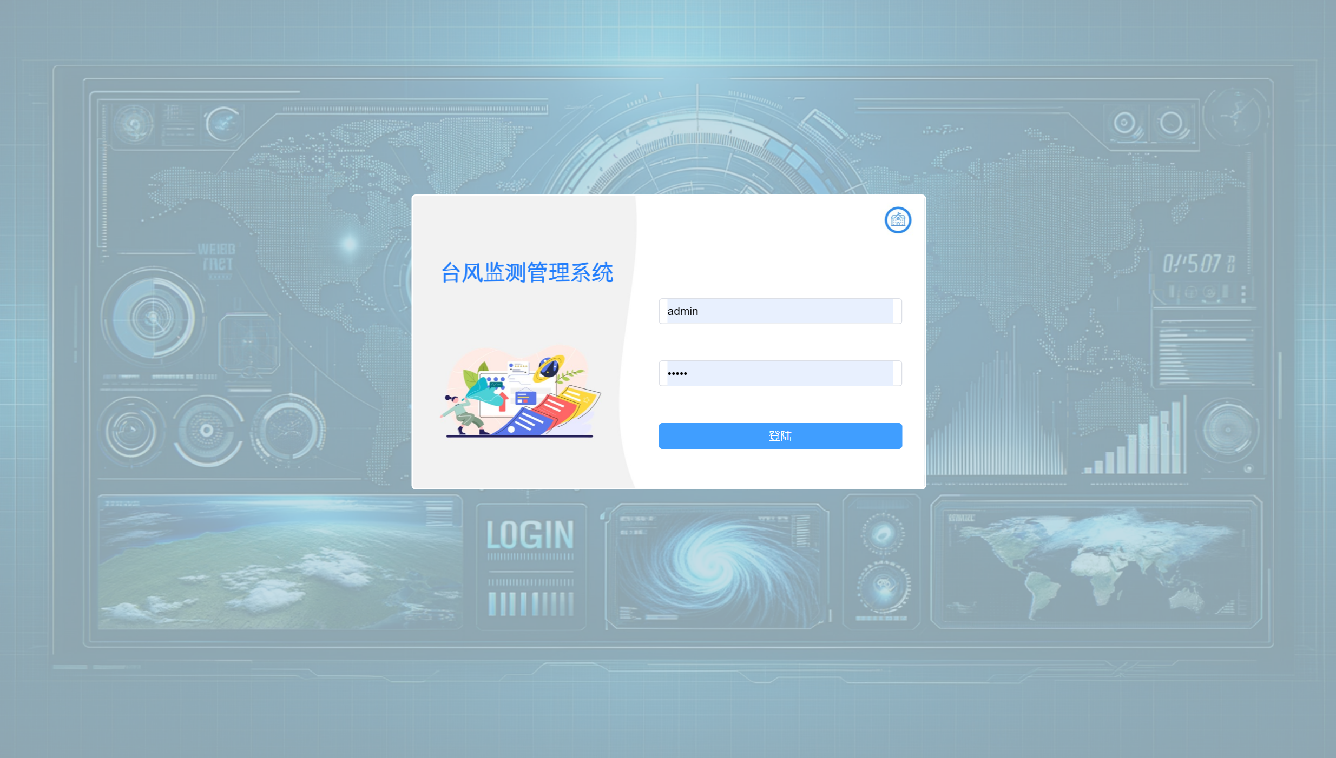
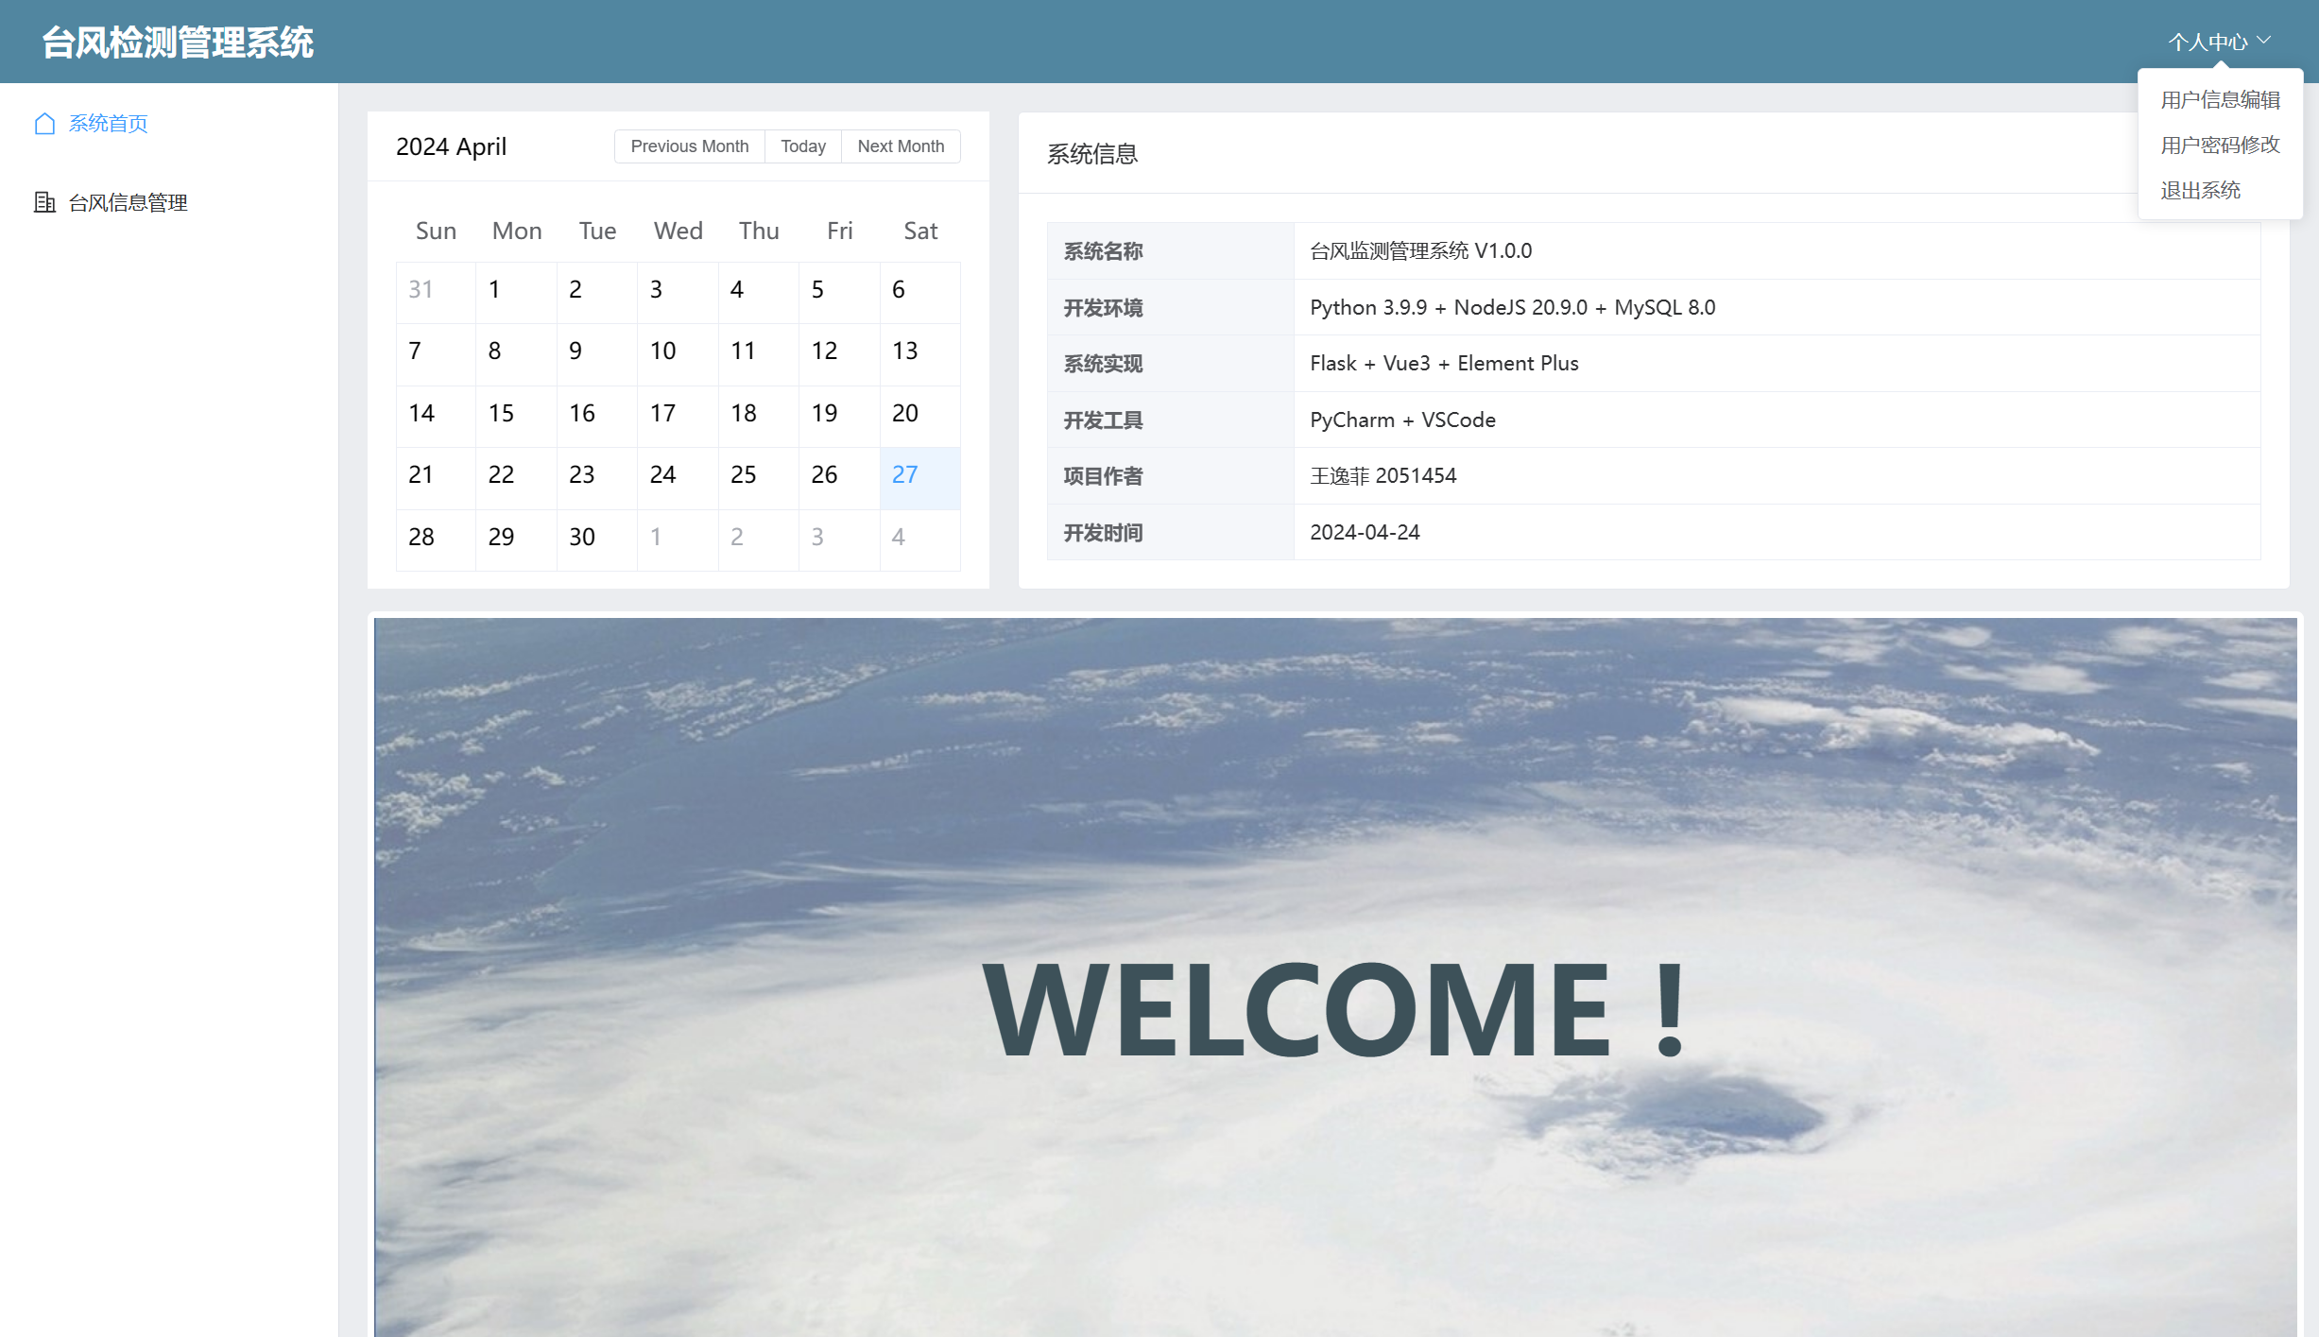
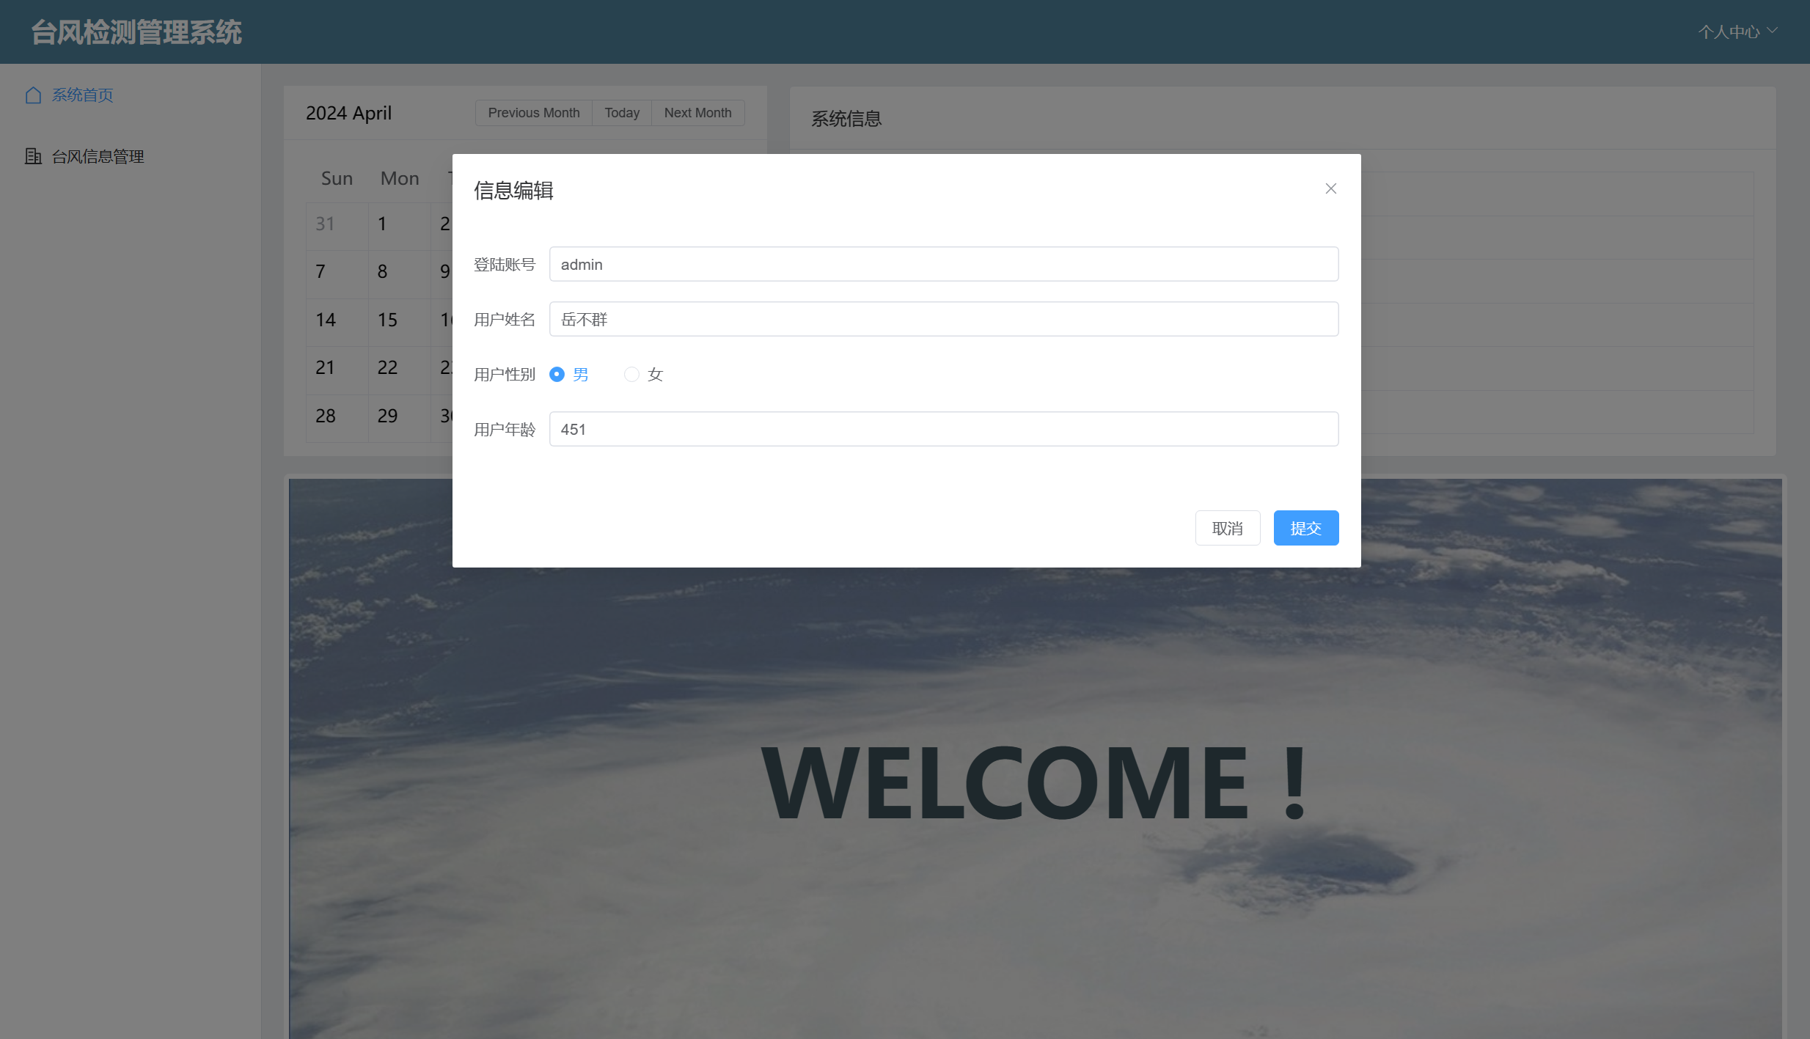
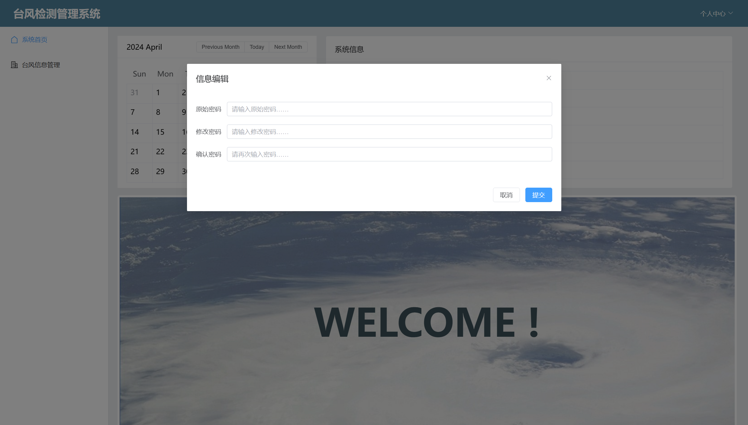
登陆
主页面
用户信息编辑
修改密码

Slide 9
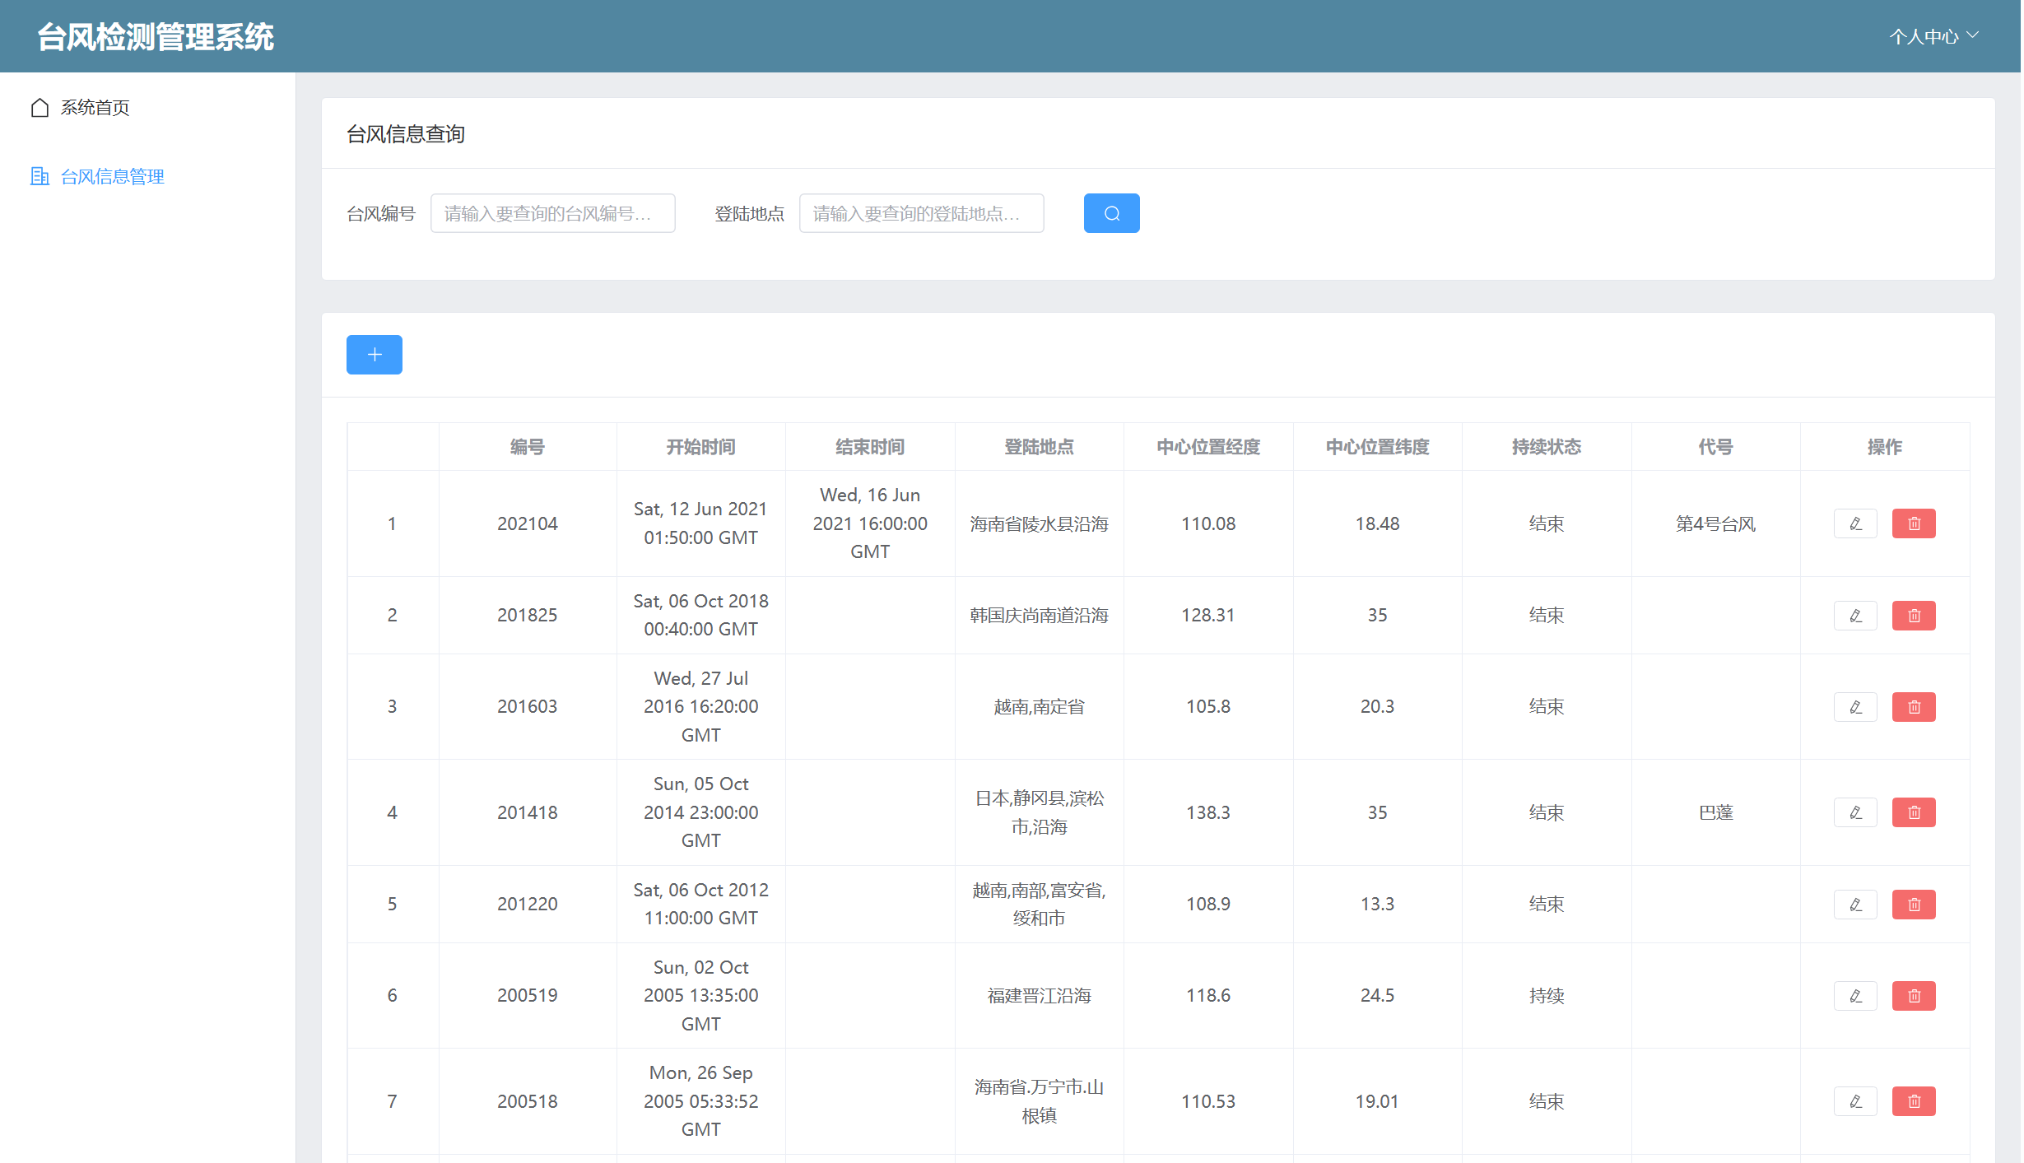
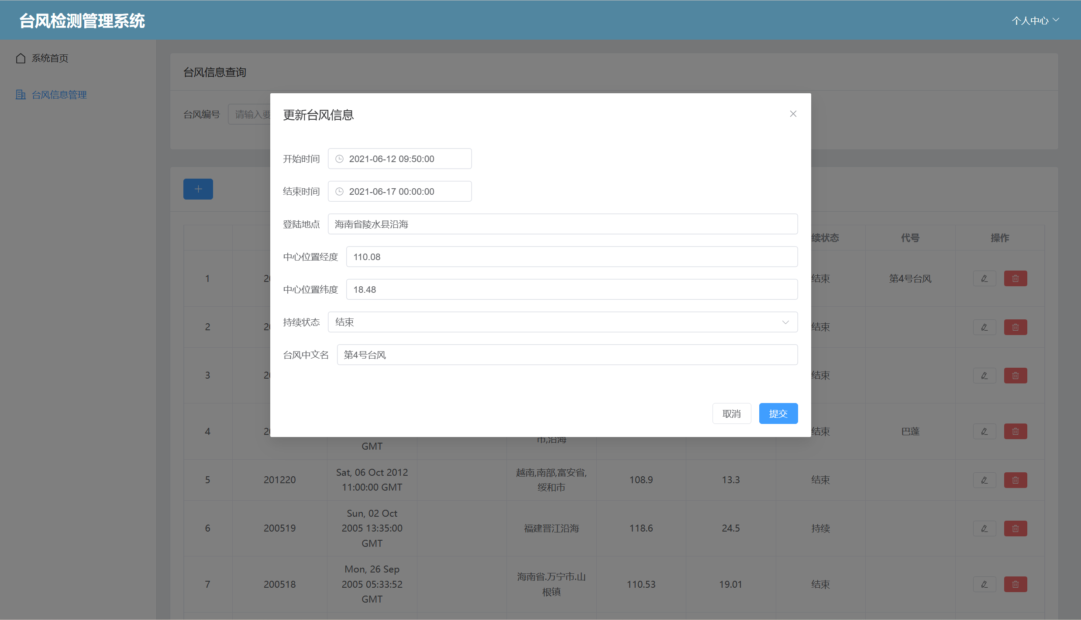
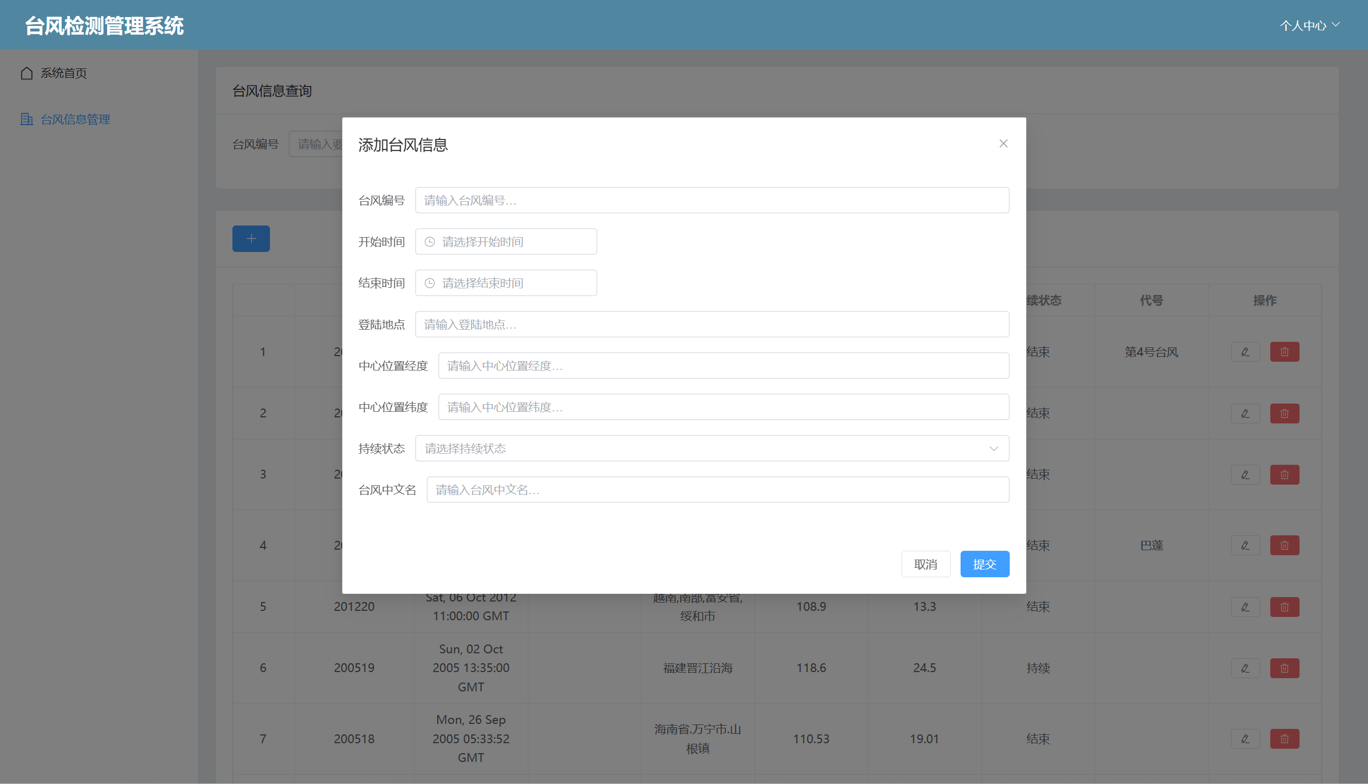
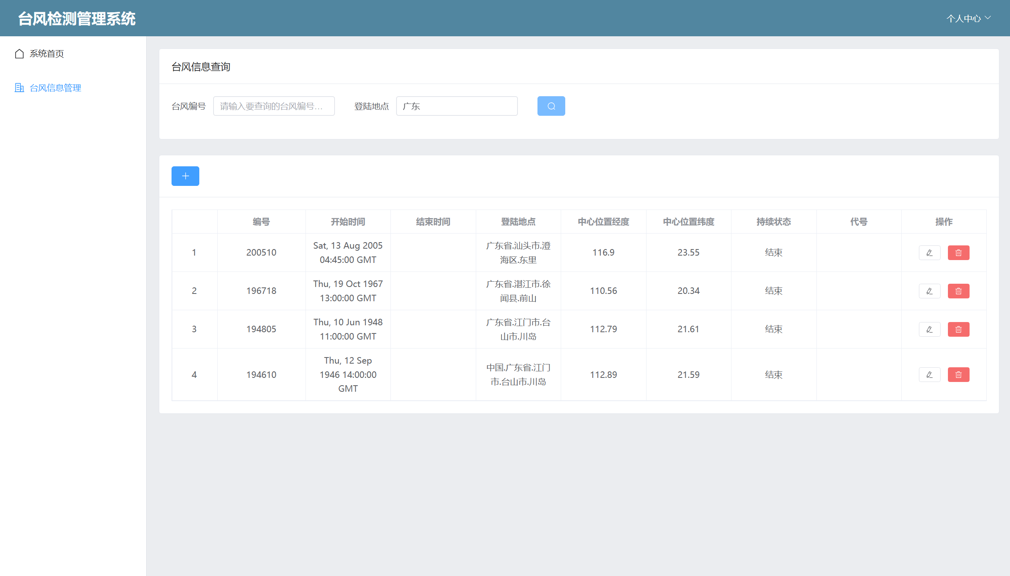
台风信息展示
更新台风信息
添加台风信息
按字段查询

Slide 10
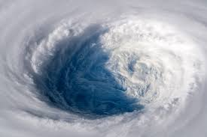
待解决的问题 & 时间规划
1、区分admin与普通用户 —— May 5
2、实现订阅功能 ——June 1
3、实现台风详情页 ——June 7

